Slide 1

4.3.4代价一致搜索（Uniform-cost/Cheapest-first search）

Slide 2
4.3.4代价一致搜索（Uniform-cost/Cheapest-first search）
前面的各种搜索策略中，实际都假设状态空间中各边的代价都相同，且都为一个单位量。从而，可用路径长度来代替路径的代价。但实际问题中，这种假设不现实，它们的状态空间中的各个边的代价不可能完相同。为此，我们需要在搜索树中给每条边标上其代价。这种边上有代价的树称为代价树。
在代价树中，可以用g(n)表示从初始节点S₀到节点n的代价，用c(n₁, n₂)表示从父节点n₁到n₂的代价。这样，对节点n₂的代价有
g(n₂) = g(n₁) + c(n₁, n₂)
在代价树中，最小代价的路径和最短路径是有可能不同的，最短路径不一定是最小代价径，最小代价路径也不一定是路径最短。代价树搜索的目的是为了到最佳解，即找到一条代价最小的解路径。

Slide 3
4.3.4代价一致搜索（Uniform-cost/Cheapest-first search）
搜索树中每条连接线上的有关代价,表示时间、距离等花费。
代价一致搜索是宽度优先搜索的一种推广，不是沿着等长度路径断层进行扩展，而是沿着等代价路径断层进行扩展。
代价一致搜索的基本思想是：在代价一致搜索算法中，把从起始节点S₀到任一节点i的路径代价记为g(i)。从初始节点S₀开始扩展，若没有得到目标节点，则优先扩展最少代价g(i)的节点，一直如此向下搜索。

Slide 4
代价一致搜索的一般算法
（1）把初始节点S₀放入Open表,设g（s₀）=0, 建立一个CLOSED表，置为空；
（2）检查Open表是否为空表，若为空，则问题无解，失败退出；
（3）把Open表的第一个节点取出放入Closed表，并记该节点为n；
（4）考察节点n是否为目标节点，若是则得到问题的解成功退出；
（5）若节点n不可扩展，则转第（2）步；
（6）扩展节点n， 生成子节点n_{i}（i=1,2,……），将其子节点放入Open表，并为每个子节点设置指向父节点的指针，计算各个节点的代价g（n_{i}） ，将Open表内的节点按g（n_{i}）从小到大排序, 转向第（2）步。

Slide 5
路径搜索问题：
哈
哈
137
242
279
大
长
牡
大
长
牡
260
297
394
462
505
939
齐
铁
齐
松
铁
丹
松
丹
470
478
680
725
870
513
白
沈
白
沈
连
865
连
718
锦
锦
代价一致搜索（Uniform-cost/Cheapest-first search）

Slide 6

Notes:
Let students guess which one of the three it is. (This is BFS.)

Slide 7
Notes:
Let students guess which one of the three it is. (This is UCS.)

Slide 8
Notes:
Let students guess which one of the three it is. (This is DFS.)

Slide 9
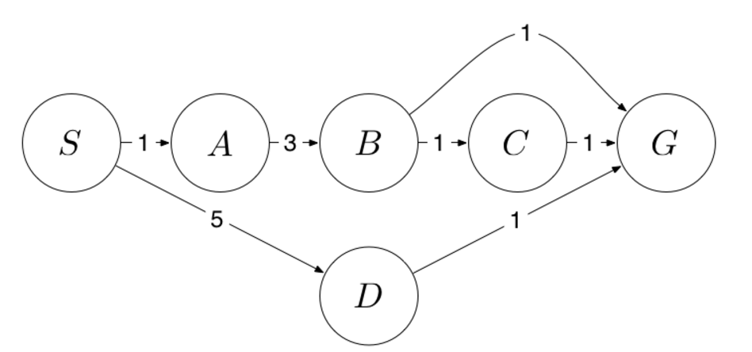
4.2.4代价一致搜索（UCS）
假设同一深度扩展节点按字母顺序，即 S→A优先于S→D扩展

Slide 10
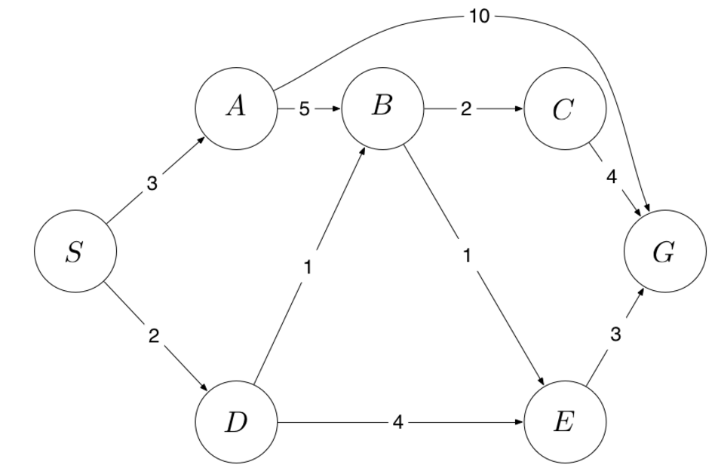
假设同一优先级扩展节点按字母顺序，即 S→A优先于S→D扩展

Slide 13
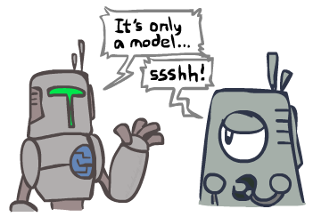
Search and Models
Search operates over models of the world
The agent doesn’t actually try all the plans out in the real world!
Planning is all “in simulation”
Your search is only as good as your models…

Slide 14
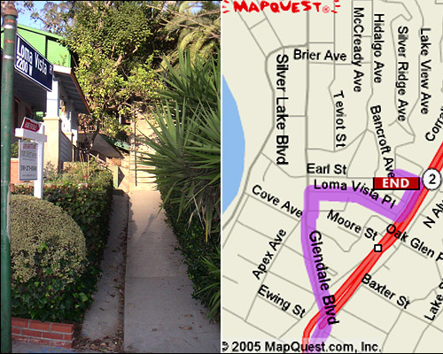

Search Gone Wrong?

Slide 15
主 要 内 容
4.1 概述
4.2 状态空间盲目搜索
4.3 状态空间启发式搜索
4.4 与/或树搜索
4.5 博弈树的启发式搜索

Slide 16
4.3.1启发性信息
启发性信息
启发性信息是指那种与具体问题求解过程有关的，并可指导搜索过程朝着最有希望方向前进的控制信息。
启发信息的启发能力越强，扩展的无用结点越少。包括以下3种：
①有效地帮助确定扩展节点的信息；
②有效的帮助决定哪些后继节点应被生成的信息；
③能决定在扩展一个节点时哪些节点应从搜索树上删除的信息。

Slide 17
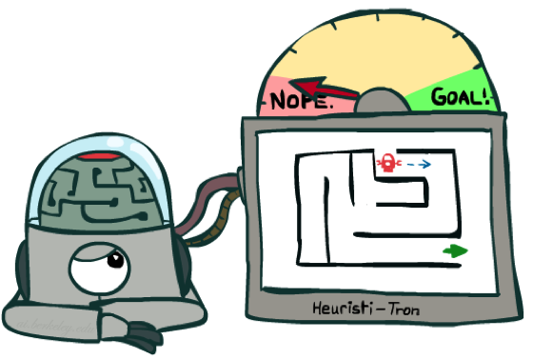
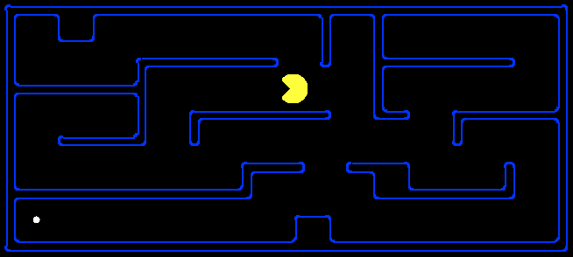
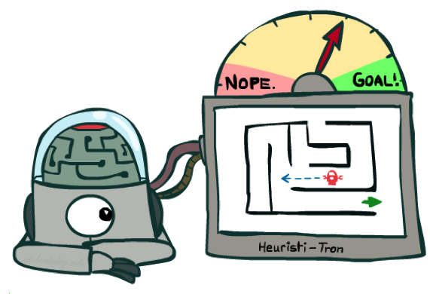
4.3.1启发性信息
A heuristic is:
A function that estimates how close a state is to a goal
Designed for a particular search problem
Examples: Manhattan distance, Euclidean distance for path finding
10
5
11.2

Slide 18
路径搜索问题：
哈尔滨 ：865
牡丹江 ：912
长春 ：630
丹东 ：403
铁岭 ：410
沈阳 ：352
锦州 ：244
松原 ：738
白城 ：751
齐齐哈尔：957
大庆 ：900
大连 ：0

Slide 19
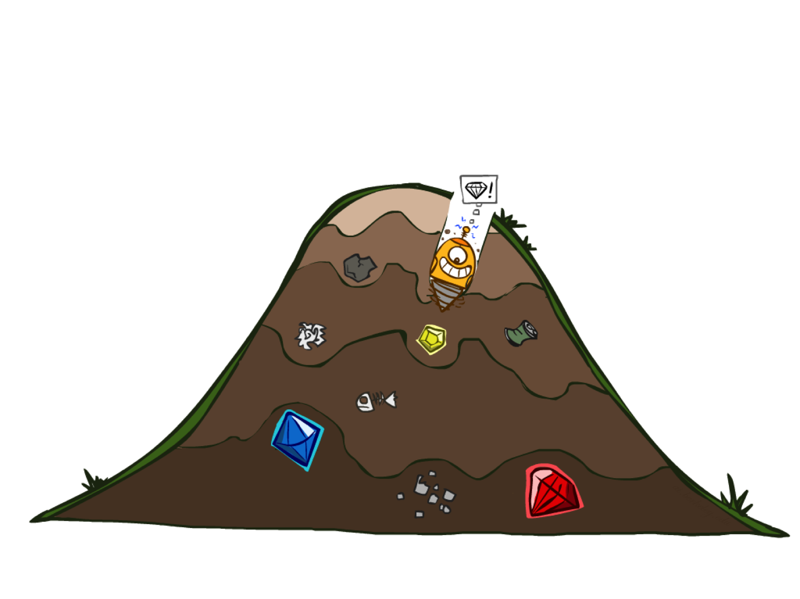
4.3.2 贪心算法

Slide 20
路径搜索问题：
865
哈
哈
900
630
912
大
长
长
牡
738
410
403
铁
松
铁
丹
丹
哈尔滨 ：865
牡丹江 ：912
长春 ：630
丹东 ：403
铁岭 ：410
沈阳 ：352
锦州 ：244
松原 ：738
白城 ：751
齐齐哈尔：957
大庆 ：900
大连 ：0
连
0
连

Slide 23
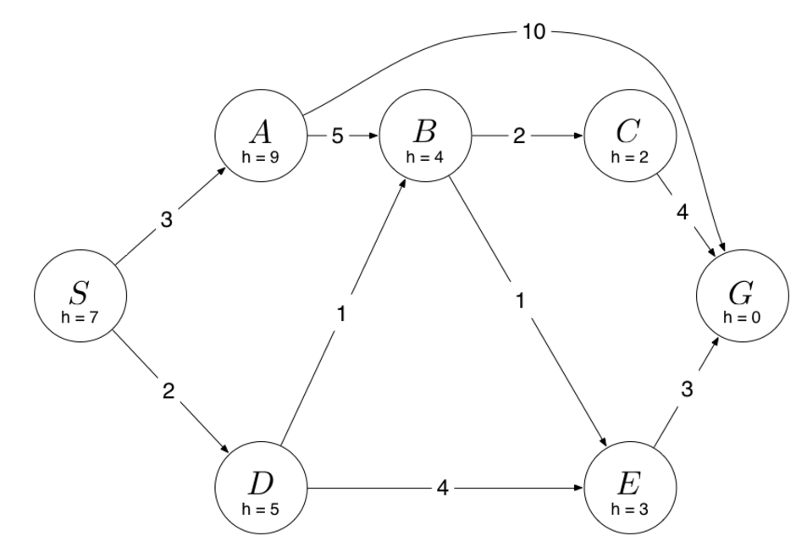
4.3.2 贪心算法
假设同一优先级扩展节点按字母顺序，即 S→A优先于S→D扩展

Slide 24



A Search
UCS
Greedy
A*

Slide 25
代价一致 + 贪心
Uniform-cost orders by path cost, or backward cost g(n)
Greedy orders by goal proximity, or forward cost h(n)
A Search orders by the sum: f(n) = g(n) + h(n)
8
g = 0 h=6
S
e
h=1
g = 1 h=5
a
1
1
3
2
g = 2 h=6
g = 9 h=1
S
a
d
G
b
d
g = 4 h=2
e
h=6
1
h=5
h=2
h=0
1
g = 3 h=7
g = 6 h=0
g = 10 h=2
c
b
c
G
d
h=7
h=6
g = 12 h=0
G

Slide 26
4.3.3 A算法
估价函数
用来估计节点重要性，定义为从初始节点S0 出发，经过节点n到达目标节点Sg 的所有路径中最小路径代价的估计值。一般形式：
f(n)=g(n)+h(n)
其中，g(n)是从初始节点S0 到节点n的实际代价；h(n)是从节点n到目标节点Sg 的最优路径的估计代价。

Slide 27
4.3.3 A算法
概念：
在状态空间搜索中，如果每一步都利用估价函数f(n)=g(n)+h(n)对Open表中的节点进行排序，则称A算法。它是一种为启发式搜索算法。
类型：
全局择优：从Open表的所有节点中选择一个估价函数值最小的进行扩展。
局部择优：仅从刚生成的子节点中选择一个估价函数值最小的进行扩展。
全局择优搜索A算法描述：
(1)把初始节点S0 放入Open表中，f(S0 )=g(S0 )+h(S0 )；
(2)如果Open表为空，则问题无解，失败退出；
(3)把Open表的第一个节点取出放入Closed表，并记该节点为n；
(4)考察节点n是否为目标节点。若是，则找到了问题的解，成功退出；
(5)若节点n不可扩展，则转第(2)步；
(6)扩展节点n，生成其子节点ni (i=1, 2, …)，计算每一个子节点的估价值f(ni )(i=1, 2, …)，并为每一个子节点设置指向父节点的指针，然后将这些子节点放入Open表中；
(7)根据各节点的估价函数值，对Open表中的全部节点按从小到大的顺序重新进行排序；
(8)转第(2)步。

Slide 28
4.3.3 A算法
概念：
在状态空间搜索中，如果每一步都利用估价函数f(n)=g(n)+h(n)对Open表中的节点进行排序，则称A算法。它是一种为启发式搜索算法。
类型：
全局择优：从Open表的所有节点中选择一个估价函数值最小的进行扩展。
局部择优：仅从刚生成的子节点中选择一个估价函数值最小的进行扩展。
全局择优搜索A算法描述：
(1)把初始节点S0 放入Open表中，f(S0 )=g(S0 )+h(S0 )；
(2)如果Open表为空，则问题无解，失败退出；
(3)把Open表的第一个节点取出放入Closed表，并记该节点为n；
(4)考察节点n是否为目标节点。若是，则找到了问题的解，成功退出；
(5)若节点n不可扩展，则转第(2)步；
(6)扩展节点n，生成其子节点ni (i=1, 2, …)，计算每一个子节点的估价值f(ni )(i=1, 2, …)，并为每一个子节点设置指向父节点的指针，然后将这些子节点放入Open表中；
(7)根据各节点的估价函数值，对Open表中的全部节点按从小到大的顺序重新进行排序；
(8)转第(2)步。

Slide 29
When should A terminate?
Should we stop when we enqueue a goal?
No: only stop when we dequeue a goal
h = 2
A
2
2
S
h = 3
h = 0
G
2
B
3
h = 1

Slide 30
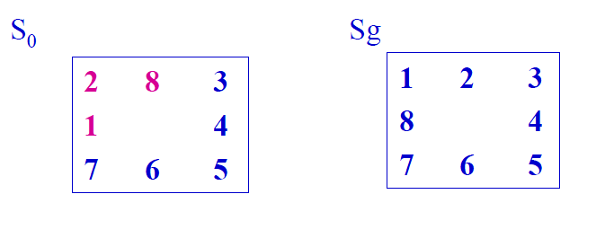
4.3.3 A算法
例4.8八数码难题。设问题的初始状态S0 和目标状态Sg如下图所示，且估价函数为
f(n)=d(n)+W(n)
其中：d(n)表示节点n在搜索树中的深度
W(n)表示节点n中“不在位”的数码个数。请用全局择优搜索解决该问题。
解：该问题的全局择优搜索树如下图所示。在该图中，每个节点旁边的数字是该节点的估价函数值。
例如，对节点S2 ，其估价函数值的计算为：f(S2 )=d(S2 )+W(S2 ) =1+3=4

Slide 31
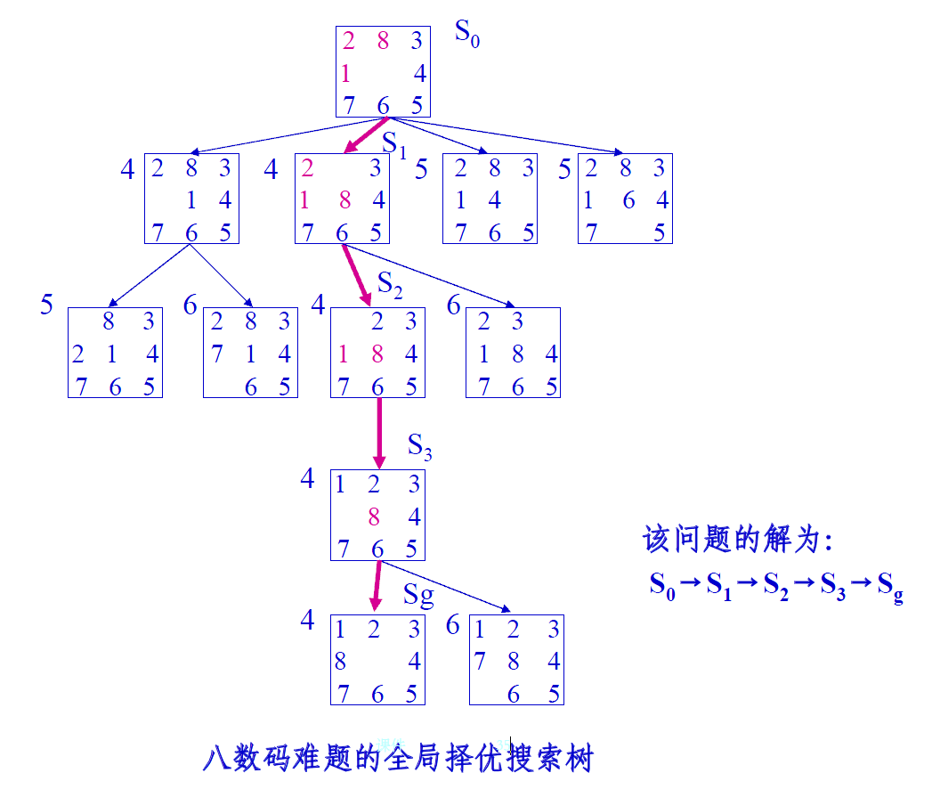
4.3.3 A算法

Slide 32
Is A Optimal?
h = 6
1
A
3
S
h = 7
G
h = 0
5
What went wrong?
Actual bad goal cost < estimated good goal cost
We need estimates to be less than actual costs!

Slide 33
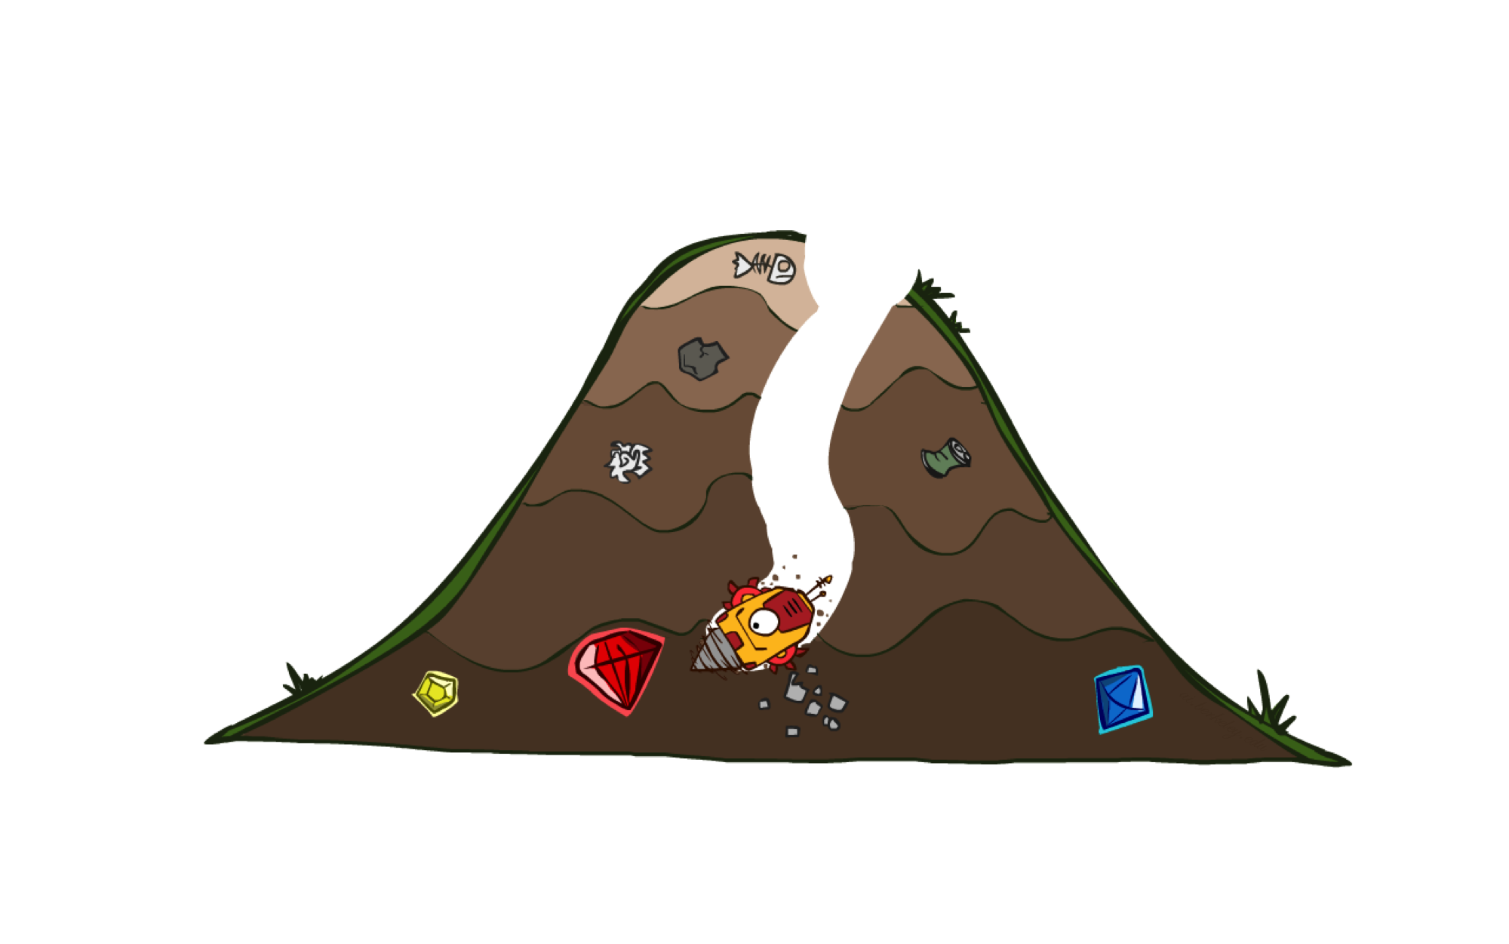
4.3.4 A*算法

Slide 34
4.3.4 A*算法
A*算法是对A算法的估价函数f(n)=g(n)+h(n)加上某些限制后得到的一种启发式搜索算法
假设f*(n)是从初始节点S0出发，约束经过节点n到达目标节点Sg的最小代价，估价函数f(n)是对f*(n)的估计值。记
f*(n)=g*(n)+h*(n)
其中，g*(n)是从S0出发到达Sg的最小代价,h*(n)是n 到Sg的最小代价
定义4.1 如果对A算法（全局择优）中的g(n)和h(n)分别提出如下限制：
第一，g(n)是对最小代价g*(n)的估计，且g(n)>0；
第二，h(n)是最小代价h*(n)的下界，即对任意节点n均有h(n)≤h*(n)。
则称满足上述两条限制的A算法为A*算法。

Slide 35
路径搜索问题：
865
哈
哈
1037
872
1191
大
长
长
牡
1132
872
908
铁
松
铁
丹
哈尔滨 ：865
牡丹江 ：912
长春 ：630
丹东 ：403
铁岭 ：410
沈阳 ：352
锦州 ：244
松原 ：738
白城 ：751
齐齐哈尔：957
大庆 ：900
大连 ：0
1634
865
1188
沈
865
沈
连
865
连
962
锦

